Slide 1
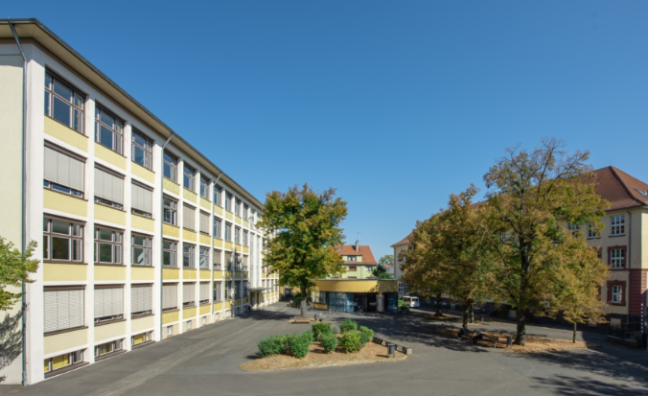
Herzlich Willkommen
an der
Max-Weber-Schule

Slide 2
Herzlich Willkommen
an der
Max-Weber-Schule
Dein Stundenplan
So findest Du Dich zurecht
Auf ein gutes Miteinander
Digital? Unbedingt!
Ermäßigung? Na klar!
Datenschutz? Darauf legen wir Wert!
Infos von Dir

Slide 3

Dein Stundenplan
Dein Stundenplan
So findest Du Dich zurecht
Auf ein gutes Miteinander
Digital? Unbedingt!
Ermäßigung? Na klar!
Datenschutz? Darauf legen wir Wert!
Infos von Dir

Slide 4
So findest Du Dich zurecht
Dein Stundenplan
So findest Du Dich zurecht
Auf ein gutes Miteinander
Digital? Unbedingt!
Ermäßigung? Na klar!
Datenschutz? Darauf legen wir Wert!
Infos von Dir
Haus B
Räume B 01 bis B 49
Haus C
Räume C 7 bis C 312
Aula

Slide 5
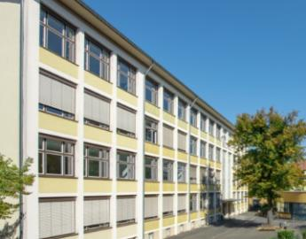
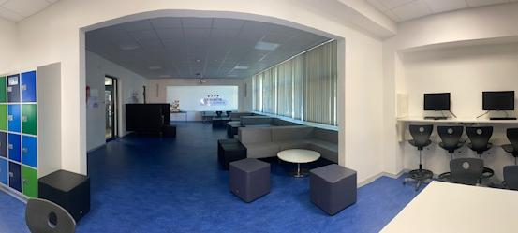
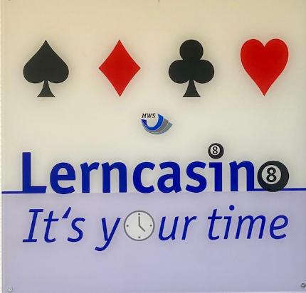
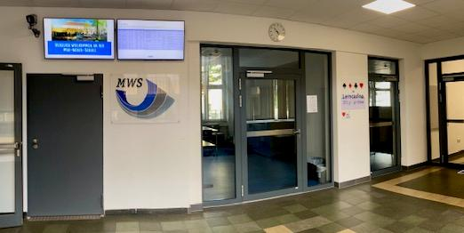
Lerncasino im Erdgeschoss
Dein Stundenplan
So findest Du Dich zurecht
Auf ein gutes Miteinander
Digital? Unbedingt!
Ermäßigung? Na klar!
Datenschutz? Darauf legen wir Wert!
Infos von Dir
Haus B

Slide 6
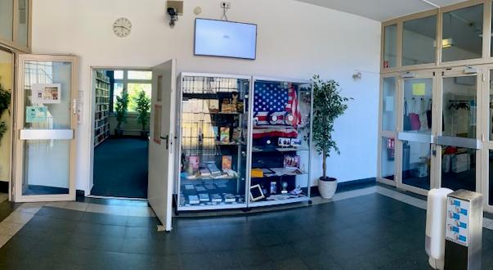
Lehrerzimmer, Bibliothek, Sekretariat & Schulleitung im 1. OG
Dein Stundenplan
So findest Du Dich zurecht
Auf ein gutes Miteinander
Digital? Unbedingt!
Ermäßigung? Na klar!
Datenschutz? Darauf legen wir Wert!
Infos von Dir
Haus B
Bibliothek
Lehrerzimmer
Sekretariat & Schulleitung

Slide 7
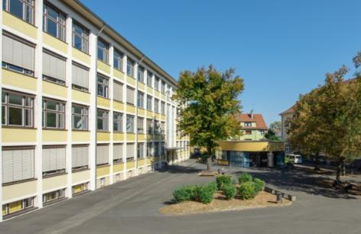




Toiletten im Haus B
Dein Stundenplan
So findest Du Dich zurecht
Auf ein gutes Miteinander
Digital? Unbedingt!
Ermäßigung? Na klar!
Datenschutz? Darauf legen wir Wert!
Infos von Dir
Haus B
3. OG
2. OG
EG
UG

Slide 8
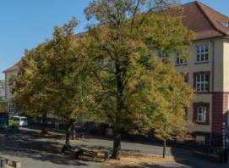
Toiletten im Haus C
Haus C
Dein Stundenplan
So findest Du Dich zurecht
Auf ein gutes Miteinander
Digital? Unbedingt!
Ermäßigung? Na klar!
Datenschutz? Darauf legen wir Wert!
Infos von Dir
3. OG
2. OG
1. OG
EG

Slide 9
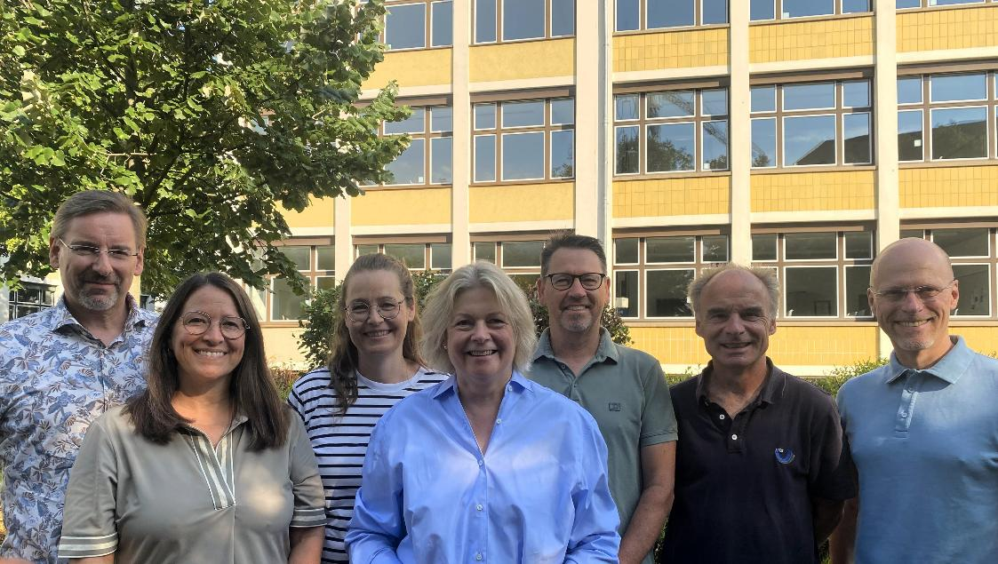
Die Schulleitung
Dein Stundenplan
So findest Du Dich zurecht
Auf ein gutes Miteinander
Digital? Unbedingt!
Ermäßigung? Na klar!
Datenschutz? Darauf legen wir Wert!
Infos von Dir
Herr Wilke
Schulleiter
Frau Koppe
Abteilung II
Herr Hoffmann
Koor. Fachpraxis
Herr Rothmann
Abteilung III
Frau Franzen
Abteilung I
Frau Fournier
Abteilung IV
Herr Schmidt
Stv. Schulleiter

Slide 10
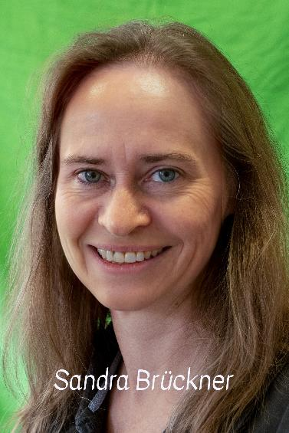
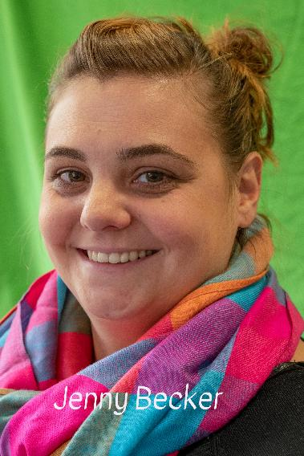
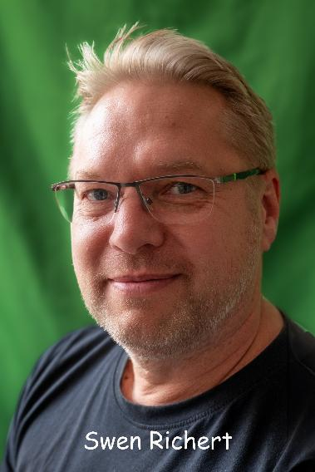
Sekretariat und Hausmeister
Sekretariat Raum B 21
Hausmeister
Dein Stundenplan
So findest Du Dich zurecht
Auf ein gutes Miteinander
Digital? Unbedingt!
Ermäßigung? Na klar!
Datenschutz? Darauf legen wir Wert!
Infos von Dir
Öffnungszeiten
Mo bis Do: 7:30 Uhr – 12:00 Uhr
12:30 Uhr – 15:30 Uhr
Fr: 7:30 Uhr – 13:15 Uhr
erreichbar über
das Sekretariat

Slide 11


Team der Präsenzbibliothek
Dein Stundenplan
So findest Du Dich zurecht
Auf ein gutes Miteinander
Digital? Unbedingt!
Ermäßigung? Na klar!
Datenschutz? Darauf legen wir Wert!
Infos von Dir
Öffnungszeiten
Mo & Di: 9:10 Uhr – 12:00 Uhr
Mi & Do: 9:00 Uhr – 12:30 Uhr

Slide 12
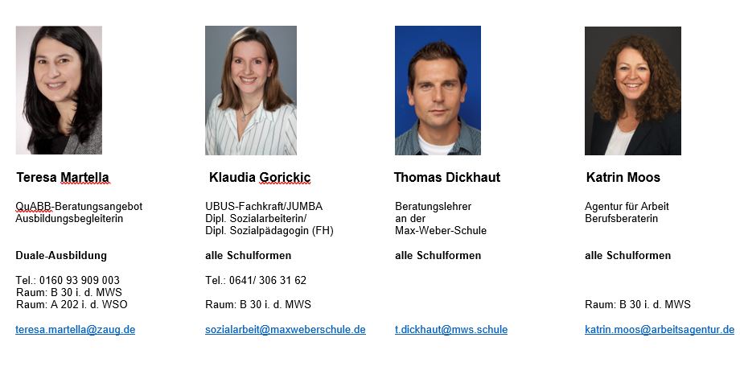
Beratungsteam an der MWS
Dein Stundenplan
So findest Du Dich zurecht
Auf ein gutes Miteinander
Digital? Unbedingt!
Ermäßigung? Na klar!
Datenschutz? Darauf legen wir Wert!
Infos von Dir

Slide 13
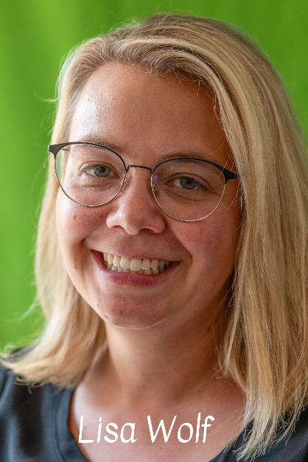
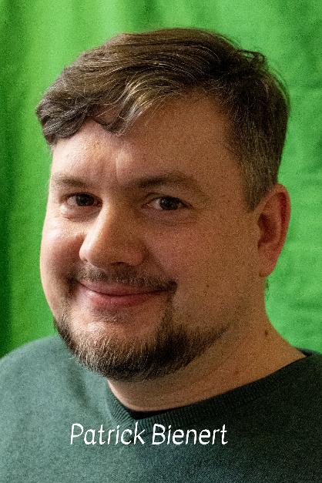
Vertrauenslehrkräfte
Dein Stundenplan
So findest Du Dich zurecht
Auf ein gutes Miteinander
Digital? Unbedingt!
Ermäßigung? Na klar!
Datenschutz? Darauf legen wir Wert!
Infos von Dir

Slide 14
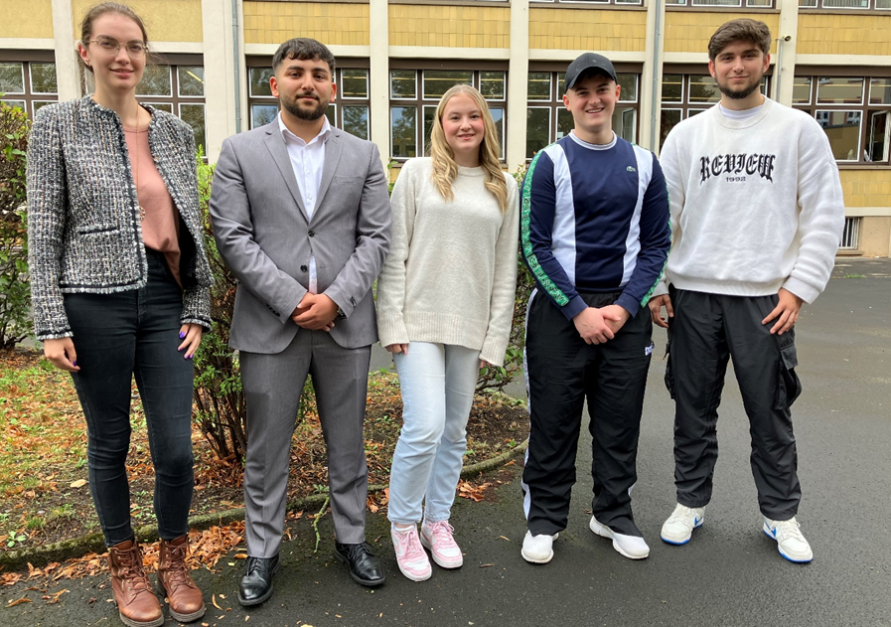
Vertretung der Schülerinnen und Schüler (SV) - bisher
Dein Stundenplan
So findest Du Dich zurecht
Auf ein gutes Miteinander
Digital? Unbedingt!
Ermäßigung? Na klar!
Datenschutz? Darauf legen wir Wert!
Infos von Dir

Slide 15

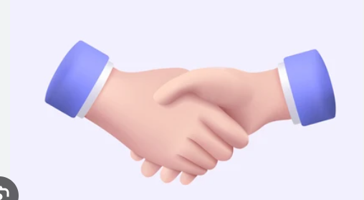
Auf ein gutes Miteinander
Dein Stundenplan
So findest Du Dich zurecht
Auf ein gutes Miteinander
Digital? Unbedingt!
Ermäßigung? Na klar!
Datenschutz? Darauf legen wir Wert!
Infos von Dir

Slide 16

Auf ein gutes Miteinander
Dein Stundenplan
So findest Du Dich zurecht
Auf ein gutes Miteinander
Digital? Unbedingt!
Ermäßigung? Na klar!
Datenschutz? Darauf legen wir Wert!
Infos von Dir
Verbot von
Waffen jeglicher Art (auch z. B. Schreckschusswaffen, Schlagringe, Reizstoff- und Signalwaffen, Armbrüste …)
Nachbildungen von Waffen;
Feuerwerkskörper, Schwarzpulver oder entsprechende Chemikalien (für explosive Verbindungen) …;
Verstöße führen zu Ordnungsmaßnahmen bis hin zum Schulausschluss, Polizei und Ordnungsbehörden werden hinzugezogen

Slide 17
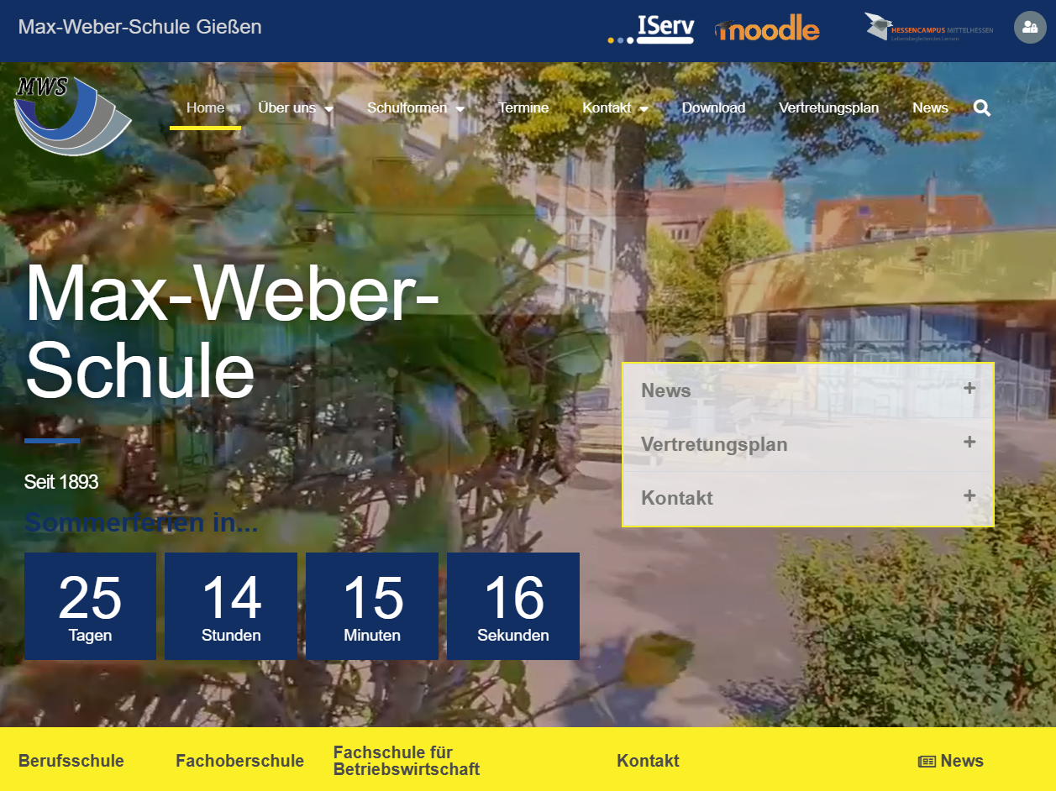
Digital? Unbedingt! – Homepage MWS
Dein Stundenplan
So findest Du Dich zurecht
Auf ein gutes Miteinander
Digital? Unbedingt!
Ermäßigung? Na klar!
Datenschutz? Darauf legen wir Wert!
Infos von Dir

Slide 18
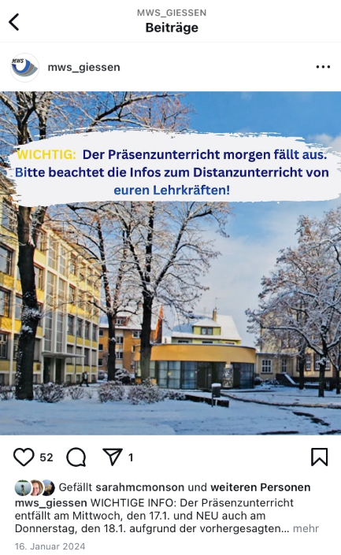
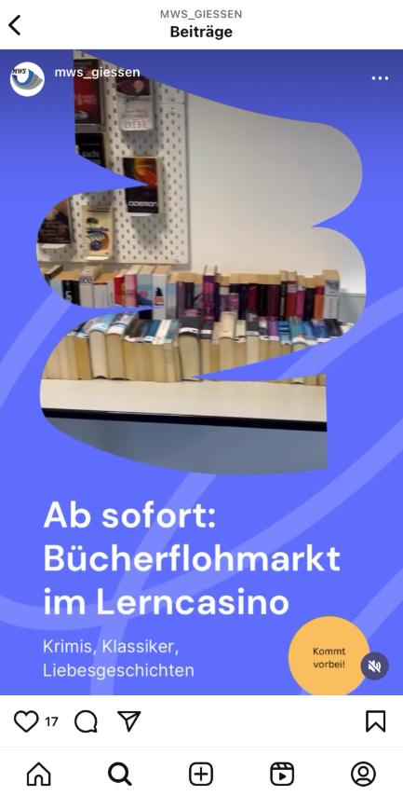
Digital? Unbedingt! – Instagram
Dein Stundenplan
So findest Du Dich zurecht
Auf ein gutes Miteinander
Digital? Unbedingt!
Ermäßigung? Na klar!
Datenschutz? Darauf legen wir Wert!
Infos von Dir

Slide 19


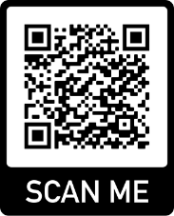
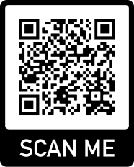
Digital? Unbedingt! – Vertretungsplan & WLAN
Dein Stundenplan
So findest Du Dich zurecht
Auf ein gutes Miteinander
Digital? Unbedingt!
Ermäßigung? Na klar!
Datenschutz? Darauf legen wir Wert!
Infos von Dir
Benutzer: 322141
Passwort: MWS2025 (Schuljahr 2025/26)
Android-App iOS-App

Slide 20
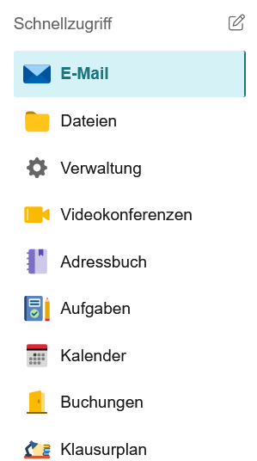

Deine persönliche E-Mail-Adresse & mehr
Dein Stundenplan
So findest Du Dich zurecht
Auf ein gutes Miteinander
Digital? Unbedingt!
Ermäßigung? Na klar!
Datenschutz? Darauf legen wir Wert!
Infos von Dir
schulinterner Email-Zugang
Aufgaben-Abgabe
Kalender
Bewegliche Ferientage
Klausurübersicht
Videokonferenzen

Slide 21


Digital? Unbedingt! – Schulportal
Dein Stundenplan
So findest Du Dich zurecht
Auf ein gutes Miteinander
Digital? Unbedingt!
Ermäßigung? Na klar!
Datenschutz? Darauf legen wir Wert!
Infos von Dir
„eigentlichem“
Schulportal:
Klassenbuch mit Unterrichtsinhalten
Fehlzeitenübersicht
Notenmitteilungen
…
Lernmaterialien zu Fächern/
Lernfeldern

Slide 22
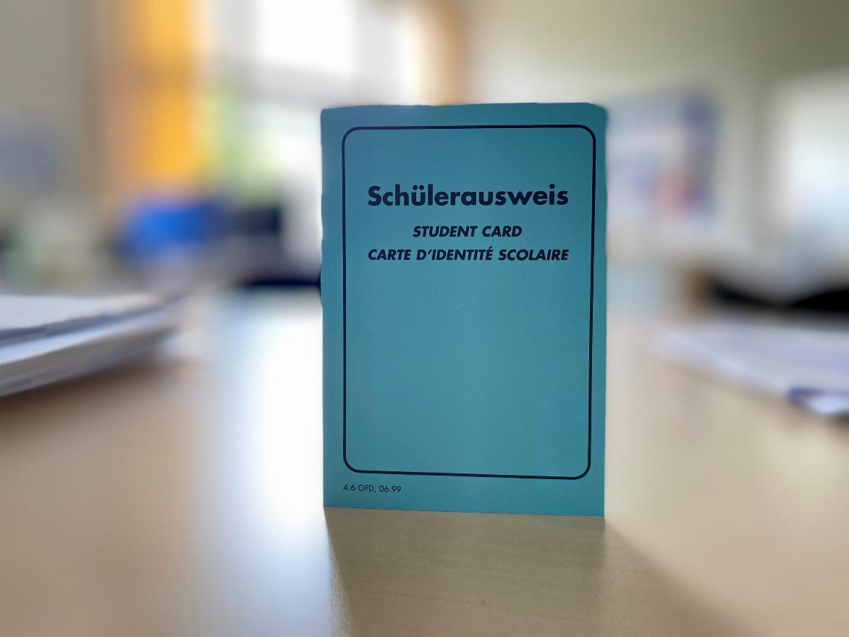
Ermäßigung? Na klar!
erhältlich
im
Sekretariat
Dein Stundenplan
So findest Du Dich zurecht
Auf ein gutes Miteinander
Digital? Unbedingt!
Ermäßigung? Na klar!
Datenschutz? Darauf legen wir Wert!
Infos von Dir

Slide 23

Ermäßigung? Na klar!
Dein Stundenplan
So findest Du Dich zurecht
Auf ein gutes Miteinander
Digital? Unbedingt!
Ermäßigung? Na klar!
Datenschutz? Darauf legen wir Wert!
Infos von Dir
In der Grundstufe kannst
Du einen Antrag auf Erstattung der Beförderungskosten stellen. Anträge können abhängig vom Wohnort online bei den Landkreisen runtergeladen werden.

Slide 24

Datenschutz? Darauf legen wir Wert!
Dein Stundenplan
So findest Du Dich zurecht
Auf ein gutes Miteinander
Digital? Unbedingt!
Ermäßigung? Na klar!
Datenschutz? Darauf legen wir Wert!
Infos von Dir

Slide 25
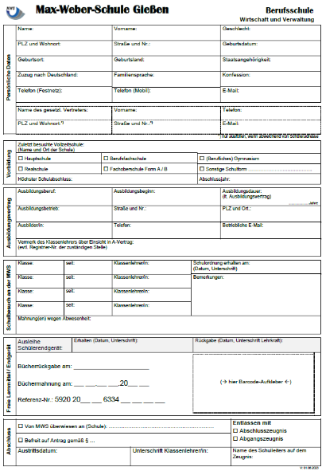
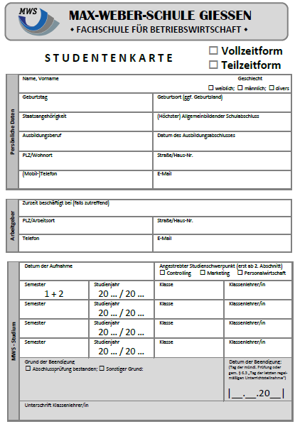
Infos von Dir
Stammdatenerfassung
auf den Karteikarten
Dein Stundenplan
So findest Du Dich zurecht
Auf ein gutes Miteinander
Digital? Unbedingt!
Ermäßigung? Na klar!
Datenschutz? Darauf legen wir Wert!
Infos von Dir
Berufsschule Fachschule f. BW
Notes:
Karteikarten auf Vorder- und Rückseite gemeinsam ausfüllen.
Teilzeit-BS: gelbe Karteikarte
FS: Studentenkarte

Slide 26
Erstmal geschafft!
.
Vielen Dank für Eure
Aufmerksamkeit!

Slide 27
Willkommen zurück
an der
Max-Weber-Schule
Digitales
Leistungsfeststellung
Nachteilsausgleich
Erwerb Fachhochschulreife
Erwerb Mittlere Reife & Hauptschulabschluss
Zusatzqualifikationen
Internationale Aktivitäten

Slide 28
Digitales – Login
Digitales
Leistungsfeststellung
Nachteilsausgleich
Erwerb Fachhochschulreife
Erwerb Mittlere Reife & Hauptschulabschluss
Zusatzqualifikationen
Internationale Aktivitäten
schon erledigt?
Benutzer: 322141
Passwort: MWS2025 (Schuljahr 2025/26)
Benutzer: 322141
Passwort: MWS2025
Android-App iOS-App

Slide 29
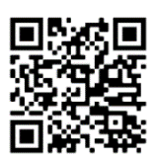
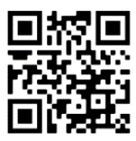

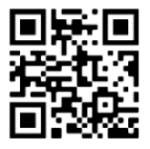
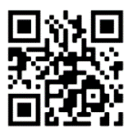
Digitales – Login
Digitales
Leistungsfeststellung
Nachteilsausgleich
Erwerb Fachhochschulreife
Erwerb Mittlere Reife & Hauptschulabschluss
Zusatzqualifikationen
Internationale Aktivitäten
Links zum Login
Videos zu ersten Schritten
in moodle bzw. Iserv

Slide 30

Digitales – Login
Digitales
Leistungsfeststellung
Nachteilsausgleich
Erwerb Fachhochschulreife
Erwerb Mittlere Reife & Hauptschulabschluss
Zusatzqualifikationen
Internationale Aktivitäten
WLAN: MWS Stud
Login: Einloggen mit IServ-Kennung und Iserv-Passwort

Slide 31
Digitales – Iserv: Deine persönliche E-Mail-Adresse & mehr
Digitales
Leistungsfeststellung
Nachteilsausgleich
Erwerb Fachhochschulreife
Erwerb Mittlere Reife & Hauptschulabschluss
Zusatzqualifikationen
Internationale Aktivitäten
schulinterner Email-Zugang
Aufgaben-Abgabe
Kalender
Bewegliche Ferientage
Klausurübersicht
Videokonferenzen
Notes:
.

Slide 32
Digitales – Iserv: Deine persönliche E-Mail-Adresse & mehr
Digitales
Leistungsfeststellung
Nachteilsausgleich
Erwerb Fachhochschulreife
Erwerb Mittlere Reife & Hauptschulabschluss
Zusatzqualifikationen
Internationale Aktivitäten
Prüfungstermine
bewegliche Ferientage
…

Slide 33
Digitales – Schulportal
Digitales
Leistungsfeststellung
Nachteilsausgleich
Erwerb Fachhochschulreife
Erwerb Mittlere Reife & Hauptschulabschluss
Zusatzqualifikationen
Internationale Aktivitäten
Zugang zu
„eigentlichem“
Schulportal:
Klassenbuch mit Unterrichtsinhalten
Fehlzeitenübersicht
Notenmitteilungen
…
Lernmaterialien zu Fächern/
Lernfeldern

Slide 34
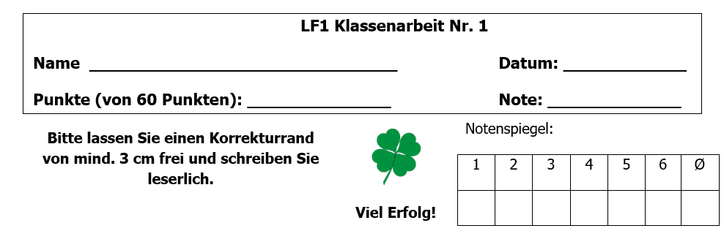
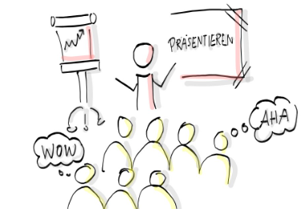


Leistungsfeststellung
Digitales
Leistungsfeststellung
Nachteilsausgleich
Erwerb Fachhochschulreife
Erwerb Mittlere Reife & Hauptschulabschluss
Zusatzqualifikationen
Internationale Aktivitäten

Slide 35

Nachteilsausgleich
Digitales
Leistungsfeststellung
Nachteilsausgleich
Erwerb Fachhochschulreife
Erwerb Mittlere Reife & Hauptschulabschluss
Zusatzqualifikationen
Internationale Aktivitäten
Beispiele für Maßnahmen
Zeitpunkt der Leistungserbringung
verlängerte Bearbeitungszeiten
individuelle Hilfen bei Leistungserbringung
Ansprechpartner
Frau Fournier: c.fournier@mws.schule
Herr Diehl: moritz.diehl@mws.schule

Slide 36

Fachhochschulreife
Zusatzprogramm zum gleichzeitigen Erwerb der Fachhochschulreife
Deutsch
Englisch
Mathematik
Digitales
Leistungsfeststellung
Nachteilsausgleich
Erwerb Fachhochschulreife
Erwerb Mittlere Reife & Hauptschulabschluss
Zusatzqualifikationen
Internationale Aktivitäten
Notenvoraussetzung
mind. 3 / 3 / 4

Slide 37
Mittlere Reife & Hauptschulabschluss
Digitales
Leistungsfeststellung
Nachteilsausgleich
Erwerb Fachhochschulreife
Erwerb Mittlere Reife & Hauptschulabschluss
Zusatzqualifikationen
Internationale Aktivitäten
Zusätzlicher Erwerb der Mittleren Reife und des Hauptschulabschlusses
Ausbildungsabschluss
Erwerb von
Mittlerer Reife Hauptschulabschluss
Notes:
Zusätzlicher Erwerb der Mittleren Reife für Hauptschüler/-innen und des Hauptschulabschlusses
Hauptschüler/-innen, die bei uns die Berufsschule besuchen können unter bestimmten Voraussetzungen mit dem Ausbildungsabschluss die Mittlere Reife erwerben. Hierzu sind zusätzliche Nachweise im Fach Englisch nötig, die mit den bisherigen Zeugnissen oder einem Kurs erbracht werden können. Informationen erhalten sie Sekretariat oder auf der Homepage
Berufsschülerinnen und Berufsschülern, die das Abschlusszeugnis der Berufsschule erwerben, erhalten einen dem Hauptschulabschluss gleichwertigen Abschluss zuerkannt, wenn sie mindestens das Abgangszeugnis der Klasse 8 einer allgemeinbildenden Schule nachweisen.

Slide 38

Zusatzqualifikationen
ICDL-Zertifikat
Der Internationale
Computer Führerschein (ICDL®)
ICDL-Lehrkraft und Testleiter
Guido Gläser
guido.glaeser@mws.schule
[ICDL-Site der MWS-Homepage]
Digitales
Leistungsfeststellung
Nachteilsausgleich
Erwerb Fachhochschulreife
Erwerb Mittlere Reife & Hauptschulabschluss
Zusatzqualifikationen
Internationale Aktivitäten

Slide 39

Zusatzqualifikationen
Digitales
Leistungsfeststellung
Nachteilsausgleich
Erwerb Fachhochschulreife
Erwerb Mittlere Reife & Hauptschulabschluss
Zusatzqualifikationen
Internationale Aktivitäten
KMK-Zertifikat „Englisch“
z.B. für Automobilkaufleute, Bankkaufleute, Industriekaufleute, Rechtsberufe, Versicherungsberufe
organisierende KMK-Lehrkraft
Kathrin Kreissl
k.kreissl@mws.schule
[KMK-Site der MWS-Homepage]

Slide 40
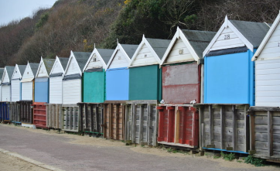
Internationale Aktivitäten
Digitales
Leistungsfeststellung
Nachteilsausgleich
Erwerb Fachhochschulreife
Erwerb Mittlere Reife & Hauptschulabschluss
Zusatzqualifikationen
Internationale Aktivitäten
z.B. Praktika, Schulprojekte, Schüler-austausch, Begegnungsfahrten, …
Beratungslehrkräfte
Annika Findt & Tobias Alsen
Kontakt
auslandsteam@mws.schule
[Auslandsteam-Site der MWS-Homepage]

Slide 41
Geschafft!
.
Wir wünschen Euch eine
erfolgreiche Zeit an der
Max-Weber-Schule!

